Slide 1


第一組
Crypto資訊系統
組員 9B017059 余碩峰 9B017046 沈泰平
9B017039 臧子諒

Slide 2
1
摘要與動機
大綱
2
學習目標
Outline
3
技術介紹
4
系統介紹
5
結論
6
工作分配

Slide 3

摘要與動機
區塊鏈和加密貨幣市場發展迅速，但相關的數據和資訊往往分散在不同平台。本項目的目標為開發一個爬蟲平台，整合這些資料，讓使用者可以快速查詢幣種的價格變化、最新消息等重要資訊，減少手動查找的麻煩。

Slide 4
學習目標
學習網頁爬蟲的基本操作：瞭解如何使用 Selenium 爬取網頁內容，熟悉網頁元素的定位與操作方法，並學習如何處理動態網頁數據並實現資料提取。
強化資料處理與結構化輸出能力：獲取的資料結構化為可讀性高的字典或表格形式，並學習如何輸出為 JSON 或存入資料庫。
將問題解決與系統優化：解決爬蟲過程中可能遇到的問題（如反爬措施、資料延遲加載等）。使用等待機制和無頭模式提升爬蟲的穩定性與效率。

Slide 5

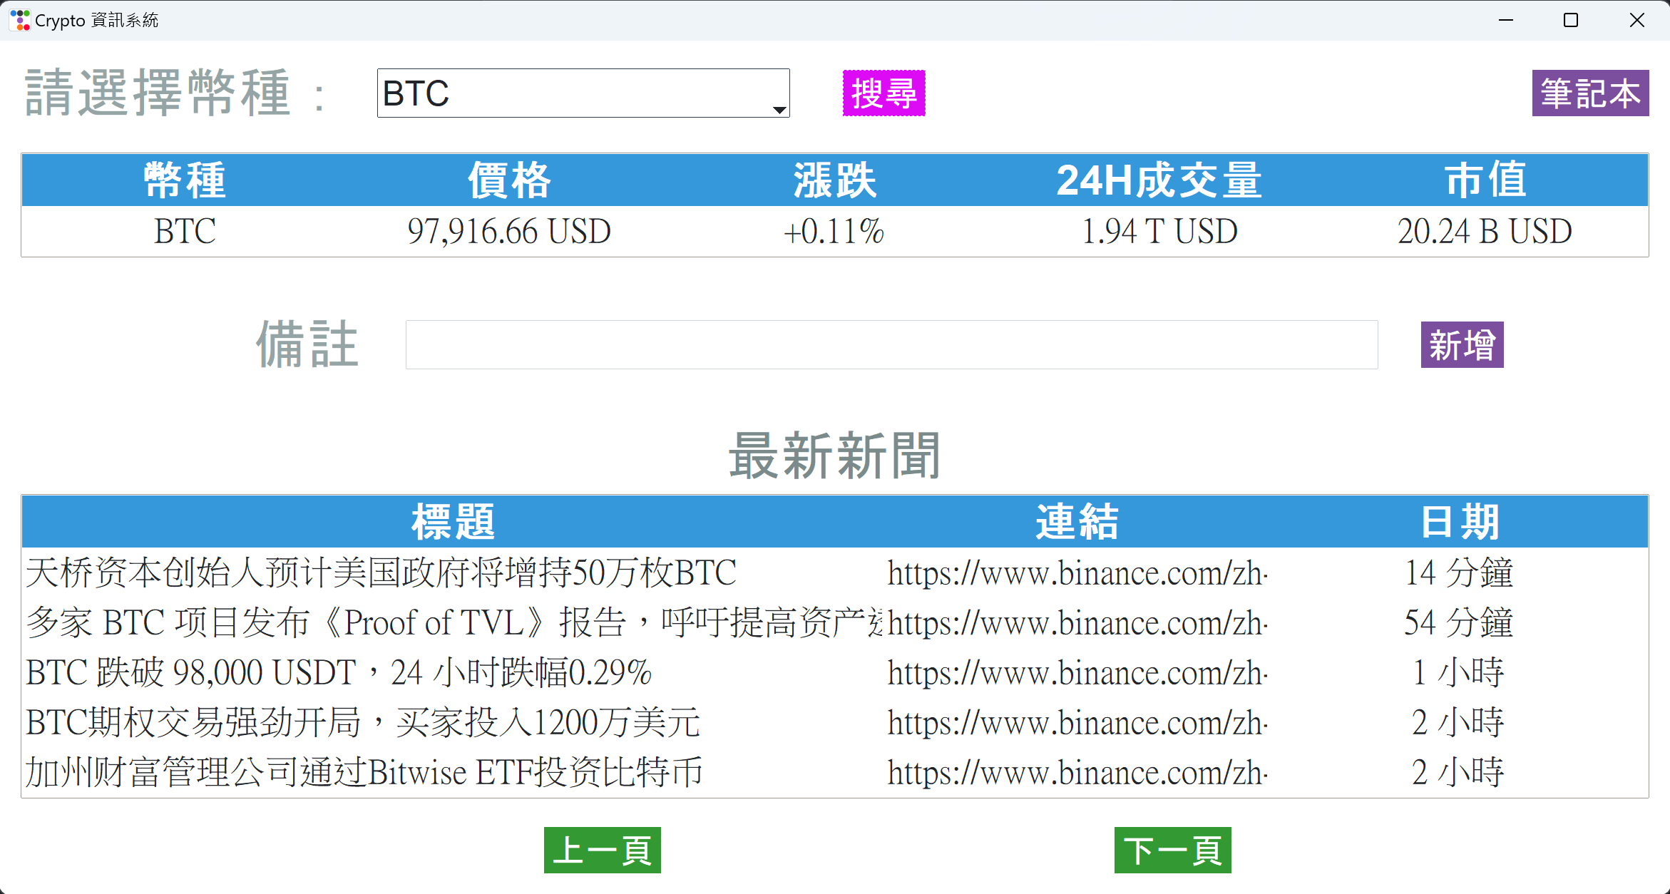





技術介紹
開發環境
頁面開發
資料庫

Slide 6
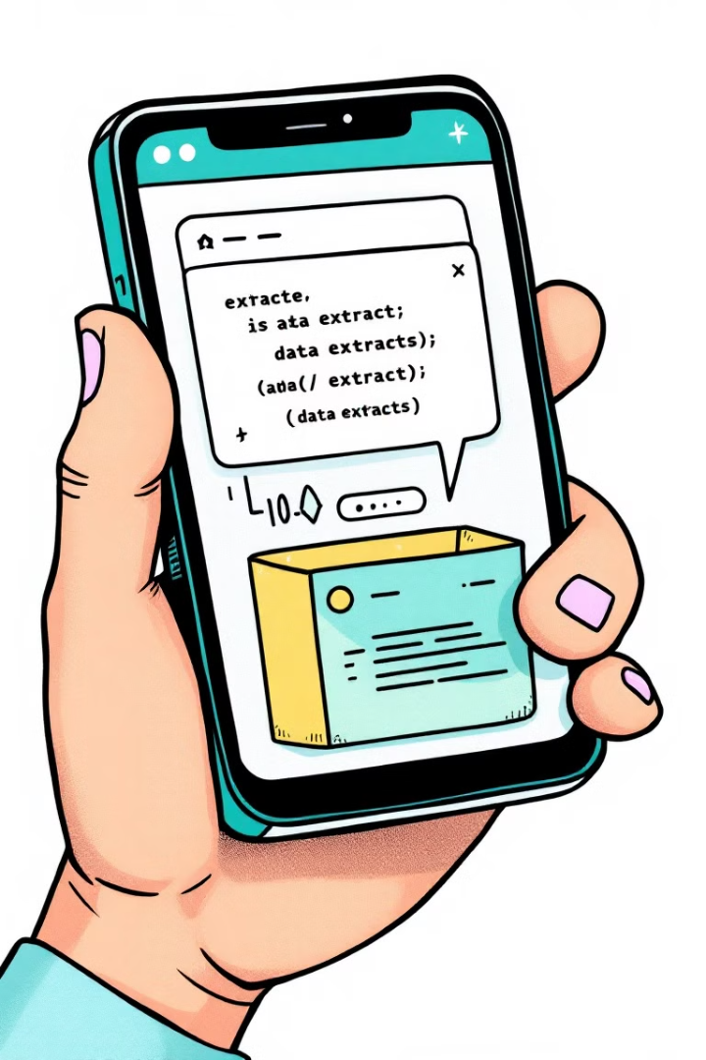
技術介紹
1
Selenium 簡介
Selenium 是一款自動化測試工具，常用於網頁測試與爬蟲。它能夠模擬瀏覽器操作，如點擊、滾動、輸入等，並支援 JavaScript 動態渲染的網站。
2
無頭模式（Headless Mode）
無頭模式是指在無需顯示圖形介面的情況下執行瀏覽器操作，適合後台運行爬蟲，能有效降低系統資源消耗。

Slide 7
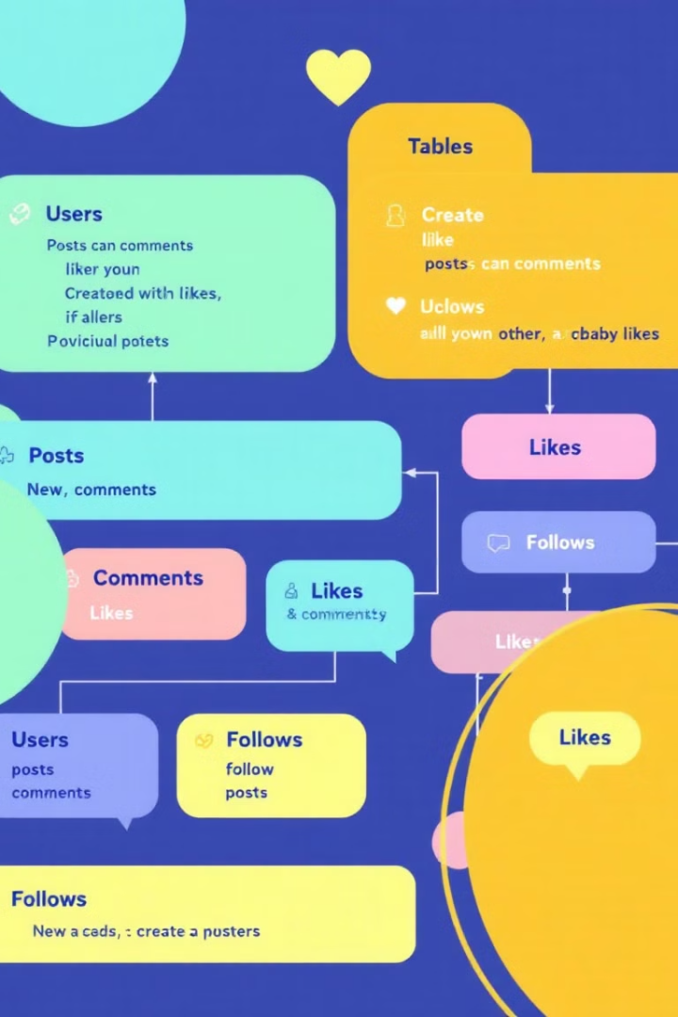
技術介紹
3
網頁結構與定位技術
我們網頁是由 HTML 標籤組成的結構化文件。爬蟲需要通過特定的標籤或屬性來定位目標內容。CSS Selector 和 XPath 是常用的元素定位技術。
4
Python 資料結構與模組化設計
字典與清單：便於結構化存儲資料，如:爬取的幣種名稱、價格、市值等。 模組化程式撰寫：將功能拆分為獨立函數或類別，提升程式的可讀性與維護性。

Slide 8

系統介紹
心儀價格 標記與備註
資訊頁面
幣種價格
幣種新聞

Slide 9
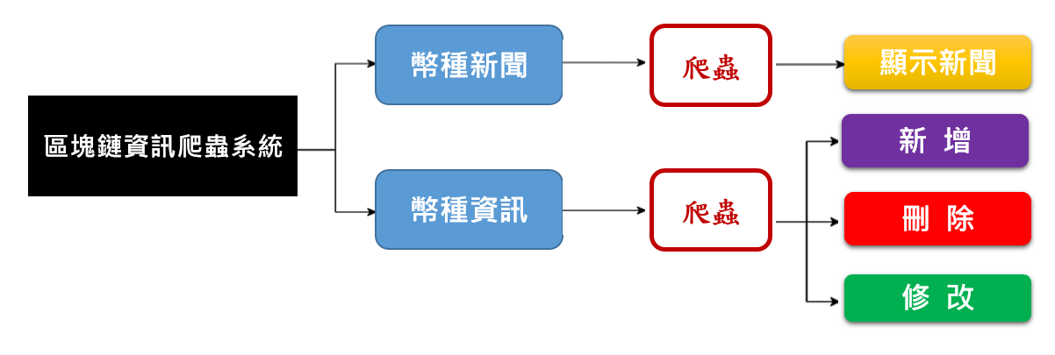
系統架構

Slide 10
主頁面介紹
01.
可選欲觀察幣種
新聞點選後會 自動導向網站
02.
新聞清單有上 下頁可以瀏覽
03.

Slide 11
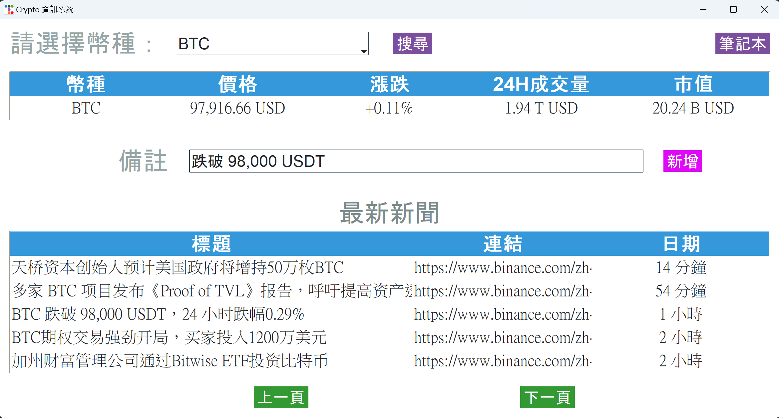
主頁面介紹
點擊價格可 加入筆記本
01.
可在理想 價格備註
02.
新聞清單有上 下頁可以瀏覽
03.

Slide 12
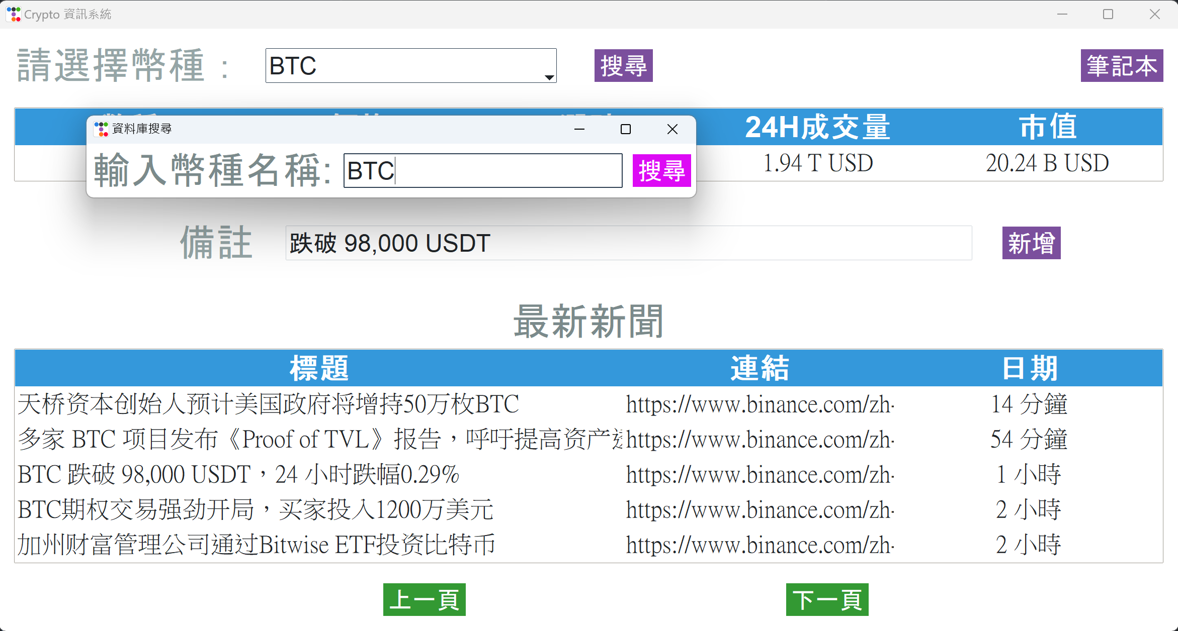
主頁面介紹
點擊筆記本 可搜尋清單
01.

Slide 13
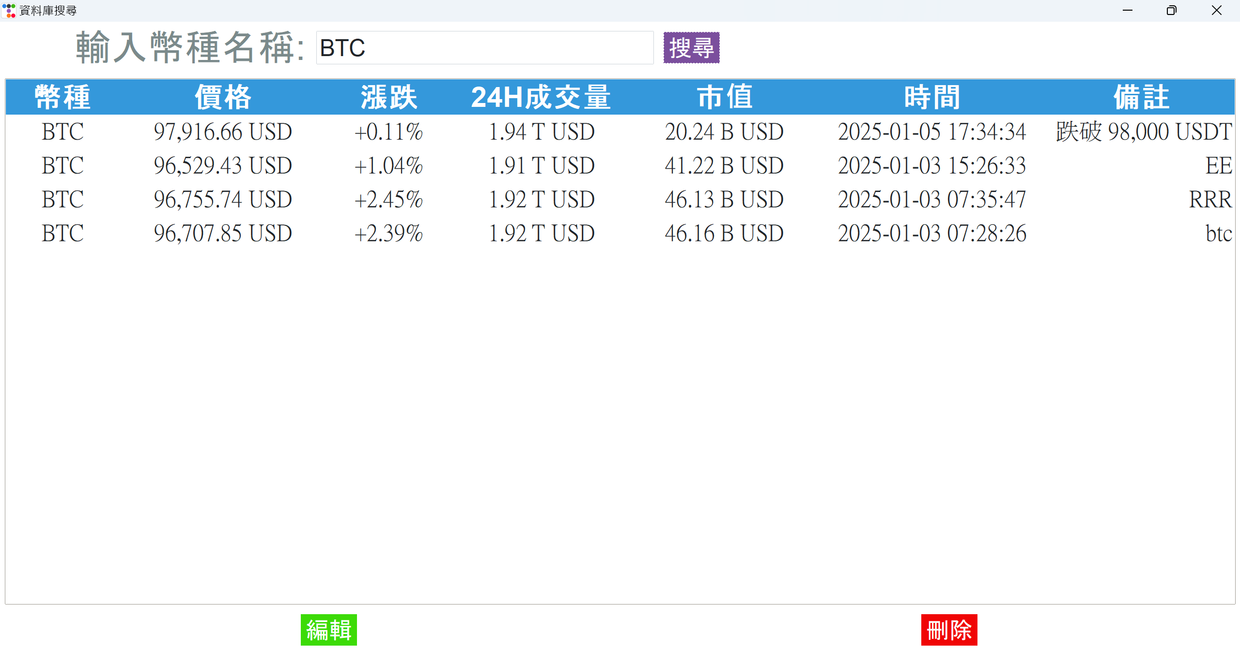
筆記本介紹
點擊備註 可進行修改
01.
02.
按下編輯鍵

Slide 14
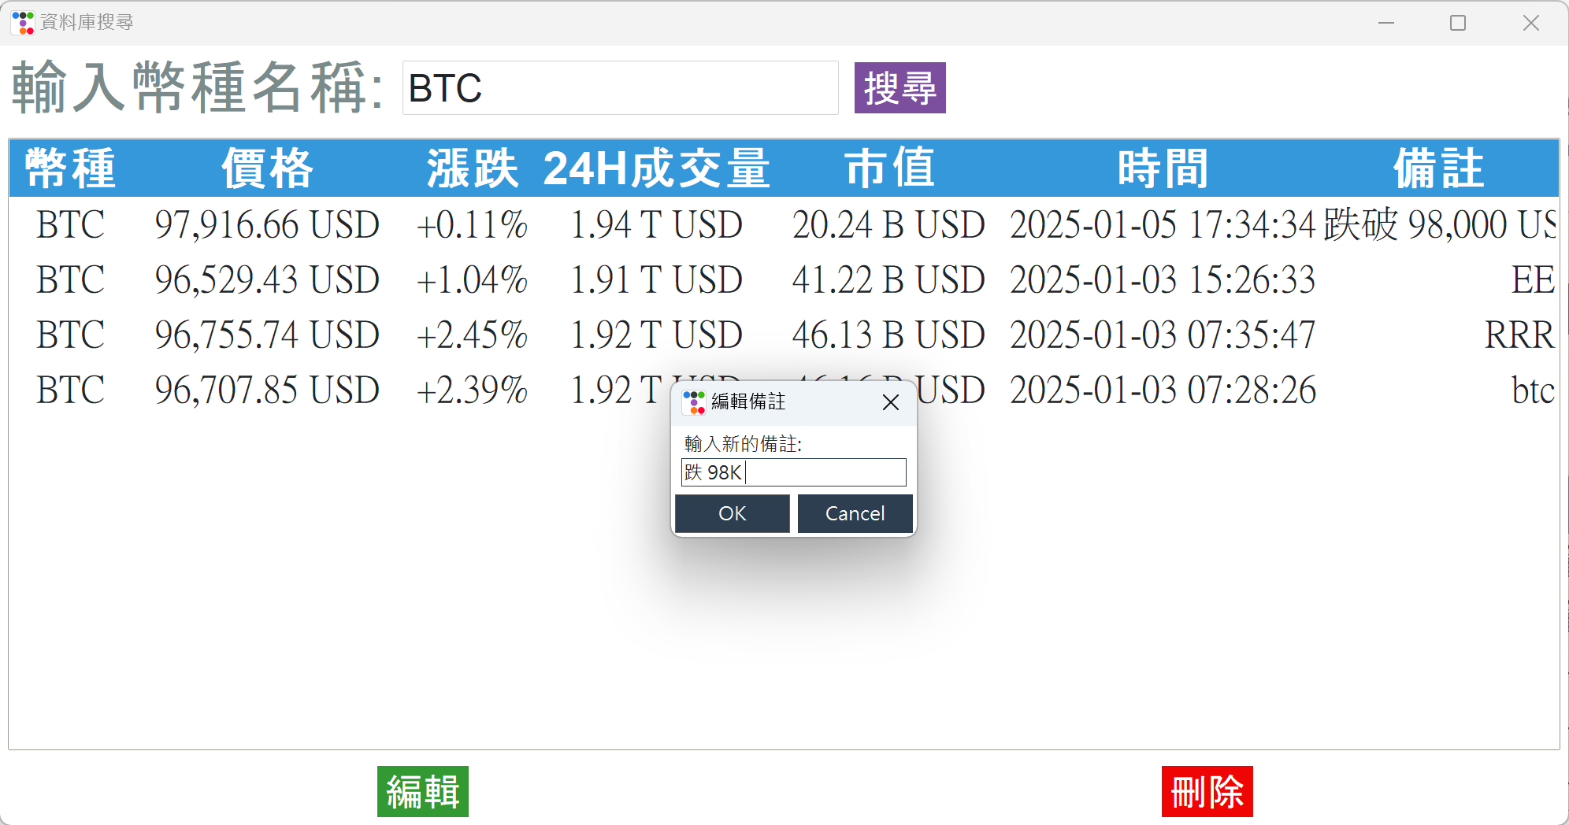
筆記本介紹
01.
備註更改

Slide 15
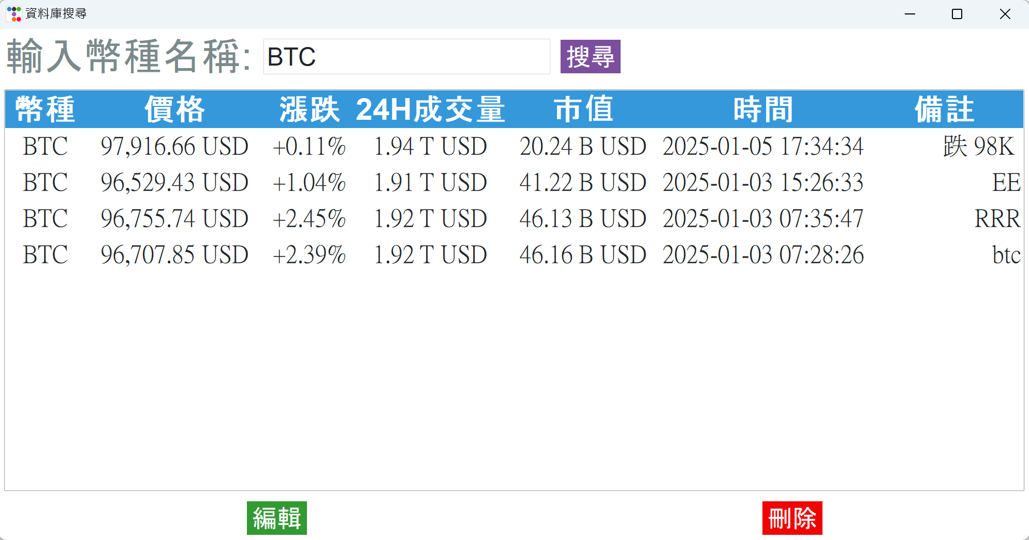
筆記本介紹
01.
修正完成

Slide 16
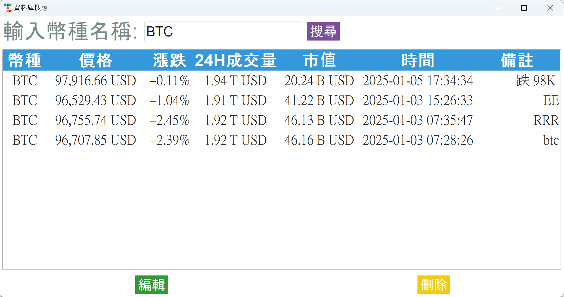
筆記本介紹
點擊備註 可進行刪除
01.
02.
按下刪除鍵

Slide 17
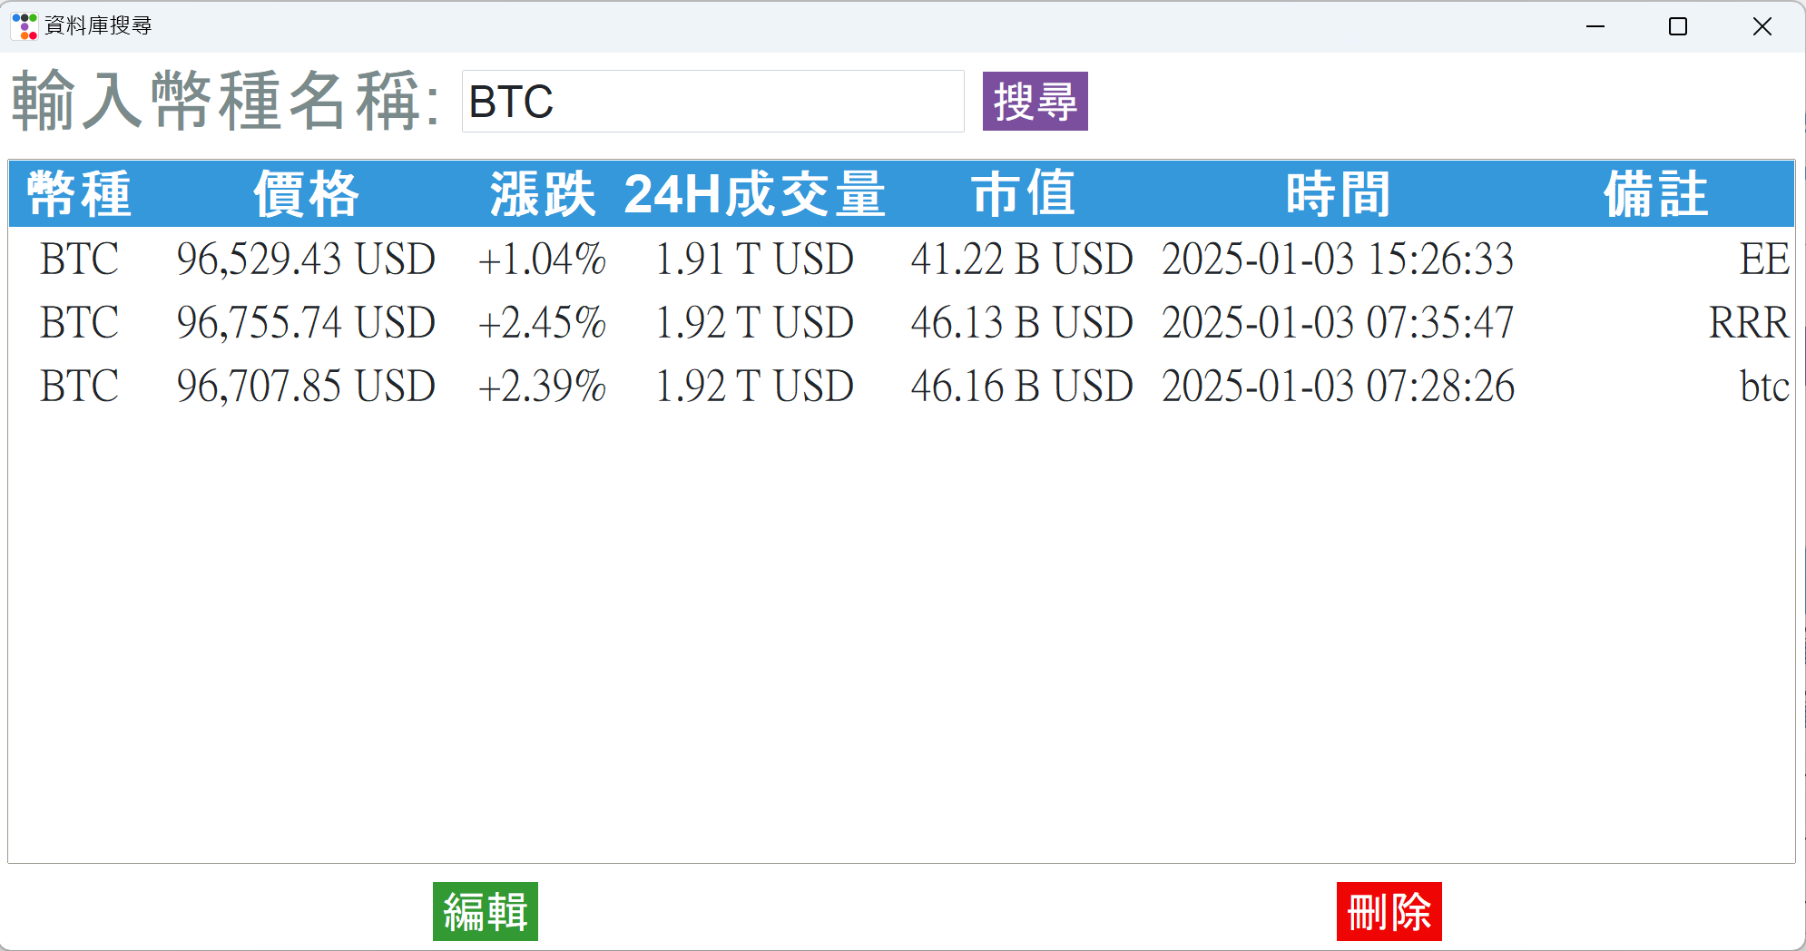
筆記本介紹
01.
刪除完成

Slide 18




成果檢視
Selenium爬蟲功能
初始化WebDriver
設置無頭模式，優化瀏覽器配置
爬取加密貨幣數據
從TradingView獲取價格、漲跌幅等資訊
爬取相關新聞
從Binance新聞頁面獲取最新資訊

Slide 19

成果檢視
幣價資訊爬取學習
目標網站
實現目標
爬取貨幣的基本資訊，價格、市值、成交量等，並結構化為字典數據。
「TradingView價格表」
學習收穫
1. 動態表格的處理與數據篩選。 2. 使用 Python 的字串操作來提取目標幣種資訊。

Slide 20
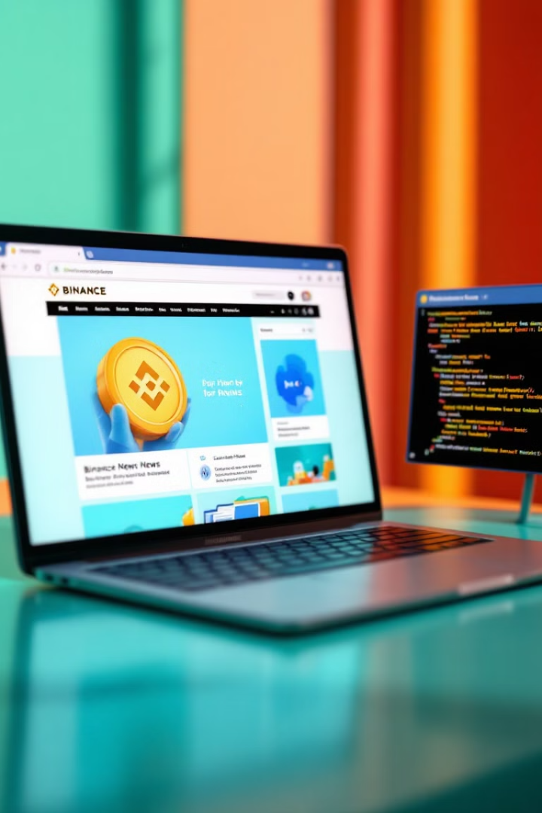
成果檢視
貨幣新聞爬取學習
目標網站
實現目標
爬取指定貨幣的新聞標題發佈時間與連結，並整理為可讀性高的清單。
「Binance 新聞」
學習收穫
1. 學習如何動態選擇目標分類。 2. 處理新聞內容多層結構的定位與提取問題。

Slide 21




結語
技能提升
1
使用Tkinter和ttkbootstrap構建友善的GUI
2
實戰應用
利用Selenium爬取實時市場數據和新聞
知識擴展
3
使用SQLite進行CRUD操作，進而實現數據持久化
4
未來發展
擴展至其他應用場景

Slide 22
優點分析
［1］ 不必閱覽龐雜的網頁文章，就可過濾幣圈的即時資訊。
［2］ 簡明扼要的資料呈現，無需圖表就可快速了解市場行情。
［3］ 新聞詳細內容不用顯示在系統中，使用連結既節省系統空間又能註明來源。
［4］ 根據幣別分類紀錄，一覽同幣種的事件發展史。
［5］ 層次分明的版面及醒目的按鈕，利於使用者流暢操作及比對資訊。

Slide 23

分工
余碩峰
沈泰平
程式撰寫20%
文件15%
簡報15%
程式撰寫70%
文件70%
簡報70%
臧子諒
程式撰寫10%
文件15%
簡報15%

Slide 24
報告結束 感謝聆聽

